Slide 1

Муниципальное дошкольное образовательное автономное учреждение
«Детский сад №60 комбинированного вида» г.Орска
Дидактическая игра
по финансовой грамотности
подготовила Мягкова О.В.

Slide 2
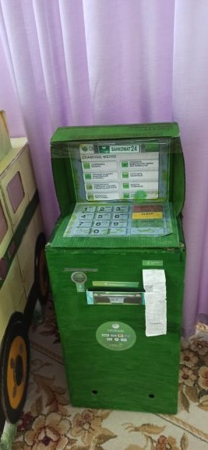
Дидактическая игра «Банкомат»
для детей старших и подготовительных групп (5-7 лет)

Slide 3
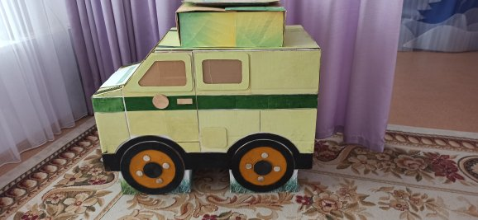
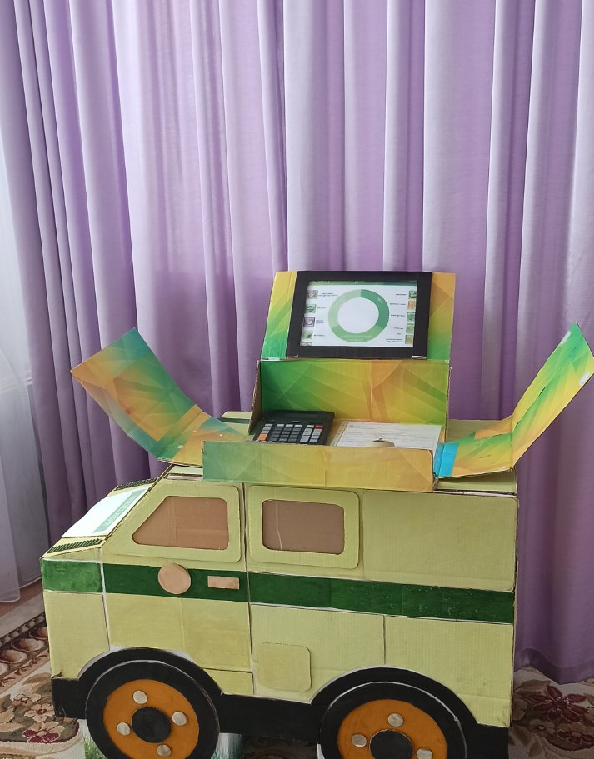
Дидактическое пособие «Инкассаторская машина»

Slide 4
